Slide 1
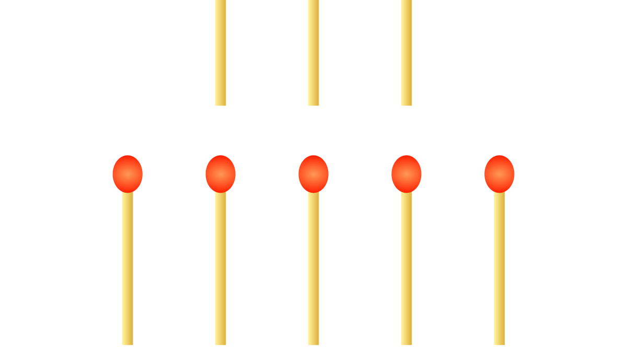
tipe
Jeu de Nim

Slide 2
Sommaire
Présentation du Jeu de Nim
Problématique du TIPE
Objectifs du TIPE
Pan d'étude

Slide 3
Présentation du Jeu de Nim
Problématique du TIPE
Objectifs du TIPE
Pan d'étude
1

Slide 4
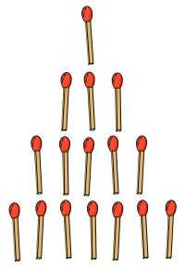
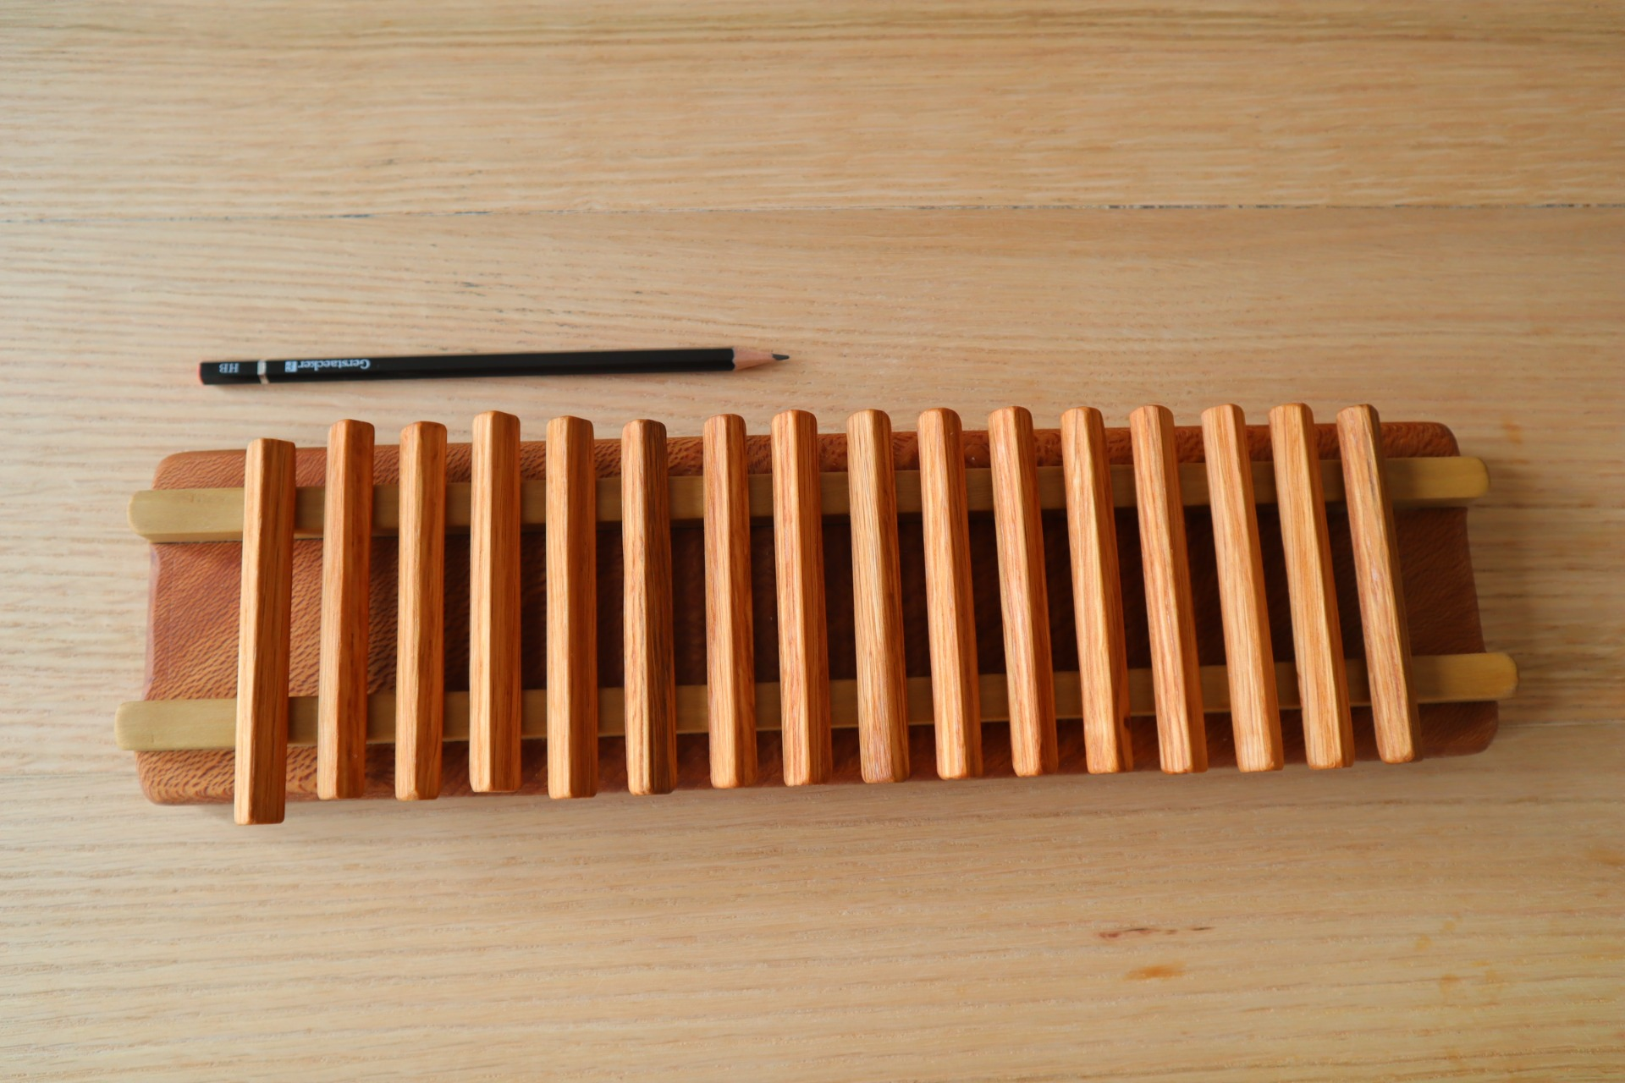
Presentation du jeu de nim

Slide 5
Présentation du Jeu de Nim
Problématique du TIPE
Objectifs du TIPE
Pan d'étude

Slide 6

Problématique

Slide 7
Présentation du Jeu de Nim
Problématique du TIPE
Objectifs du TIPE
Pan d'étude

Slide 8

objectifs
Comprendre Le fonctionnement du Jeu de Nim
Definir un algorithme permettant de maximiser la reuissite

Slide 9
Présentation du Jeu de Nim
Problématique du TIPE
Objectifs du TIPE
Pan d'étude

Slide 10
Plan d'étude
Principes des jeux combinatoires
Etude du Jeu de Nim
Généralisation au jeu de Marienbad

